Slide 1
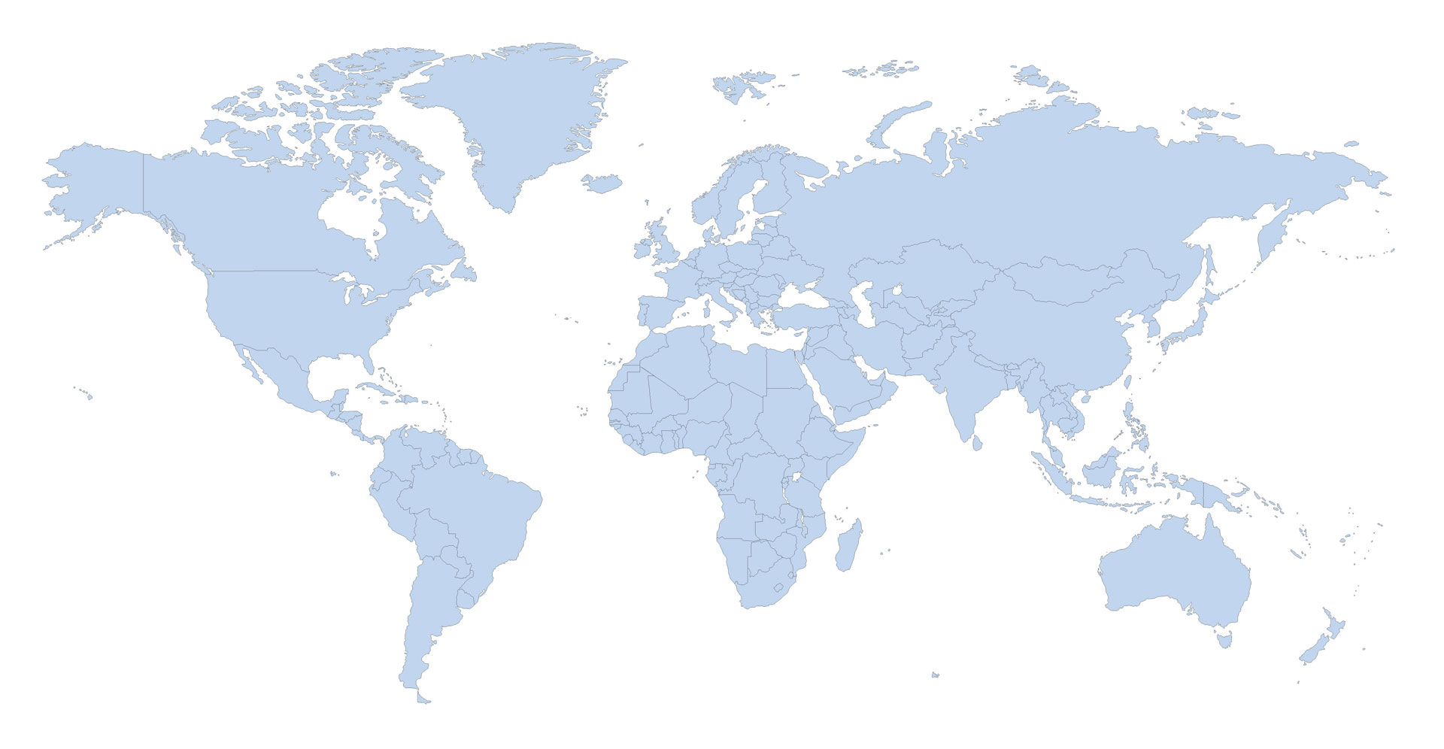
Twitter_map
Progetto Reti Di Calcolatori 2019
Aureli, Del Citto, Di Pietro
A REST service
Link repository: http://github.com/bebbo203/twitter_map
Cos’è Twitter_map?
Servizio REST per la ricerca e la geolocalizzazione di Tweets a partire da un dato hashtag.
Viene implementato un servizi per il Geocoding e una chatbot di ricerca.

Slide 2

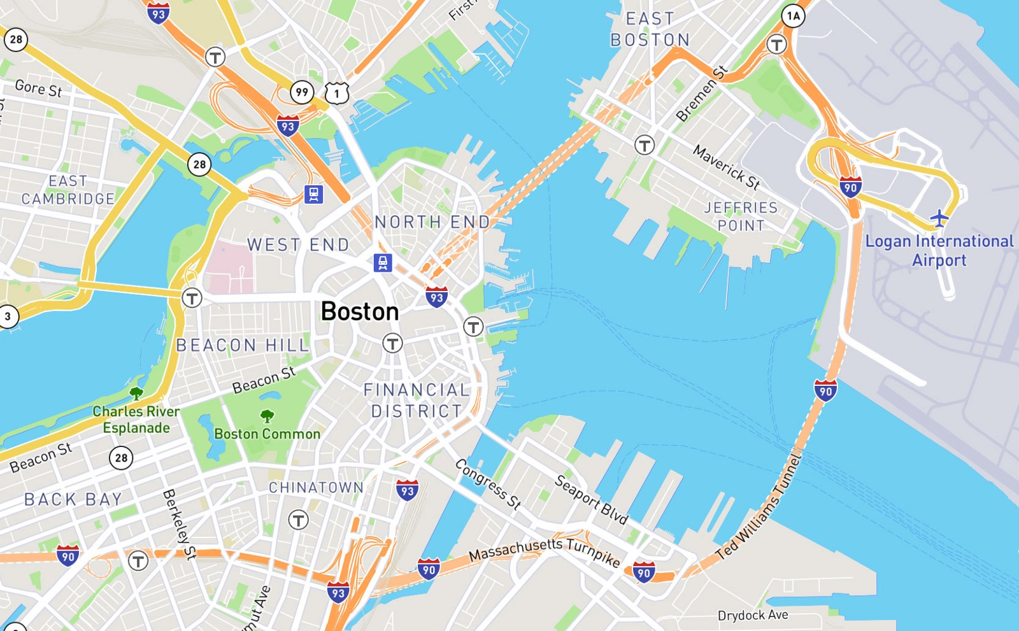
Come funziona la geolocalizzazione dei tweet?
Sfruttando le API Twitter otteniamo gli ultimi 100 tweet filtrati per un dato hashtag. Attraverso JSON estraiamo quelli con con dati sulla geolocalizzazione e li riversiamo sulla mappa.
Nella chatbot invece vengono visualizzati gli ultimi 5 tweet dato un hashtag, indipendentemente dalle informazioni di geolocalizzazione possedute.
#Boston
#Boston
#Boston

Slide 3


REST
MAP
SERVER
CHAT
SERVER
OAUTH
SERVER

Slide 4
Che tecnologie utilizza?
Docker → ambiente di containerizzazione
Node.js → framework per costruire il server-side, lavora su event e callback
Nodemon → tool per debugging e esecuzione
Express → modulo REST per node webapps
Twitter for Node.js → wrapper JS API Twitter
Jade → server-side templating
Socket.io → libreria per la comunicazione realtime full-duplex (websocket)

Slide 5
Che API fornisce?
/get_location → Dato il nome di una località si ottiene la corrispondente coppia di coordinate geografiche.
/get_location_reverse → Data una coppia di coordinate geografiche si ottiene il nome della località corrispondente.
/last_tweets → Dato un hashtag e un numero N si ottengono al più N tweet recenti che lo contengono.

